Slide 1

BÀI TẬP LẬP TRÌNH NGUYÊN LÝ MÁY
NHÓM 6:
Vũ Hải Đăng
Vũ Anh Đức
Lê Văn Quyền
Hoàng Tuấn Đạt

Slide 2
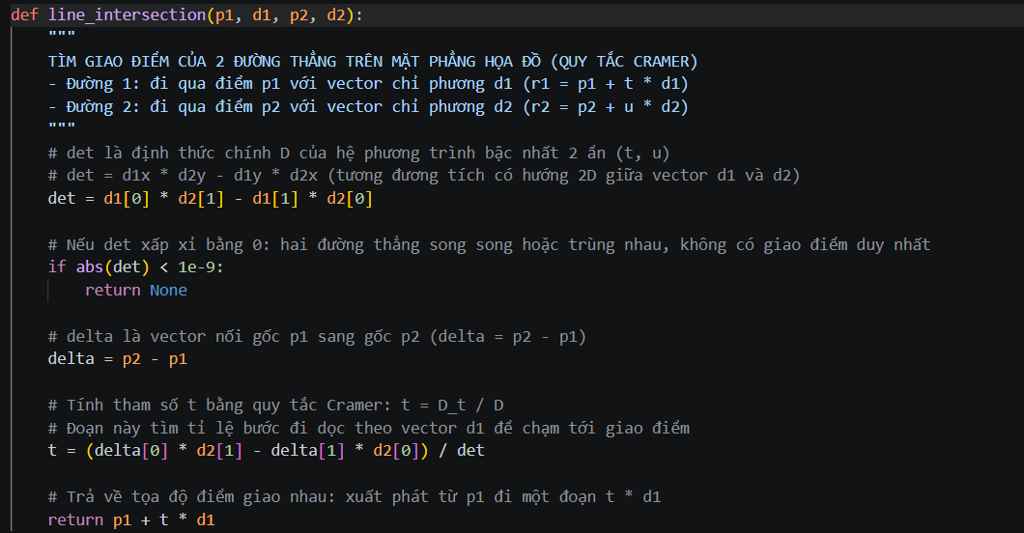
I, XÂY DỰNG HÀM CHO VIỆC TÍNH TOÁN:
1, Hàm tìm giao điểm giữa 2 đường thẳng trong không gian:
Tác dụng: dùng để vẽ họa đồ

Slide 3
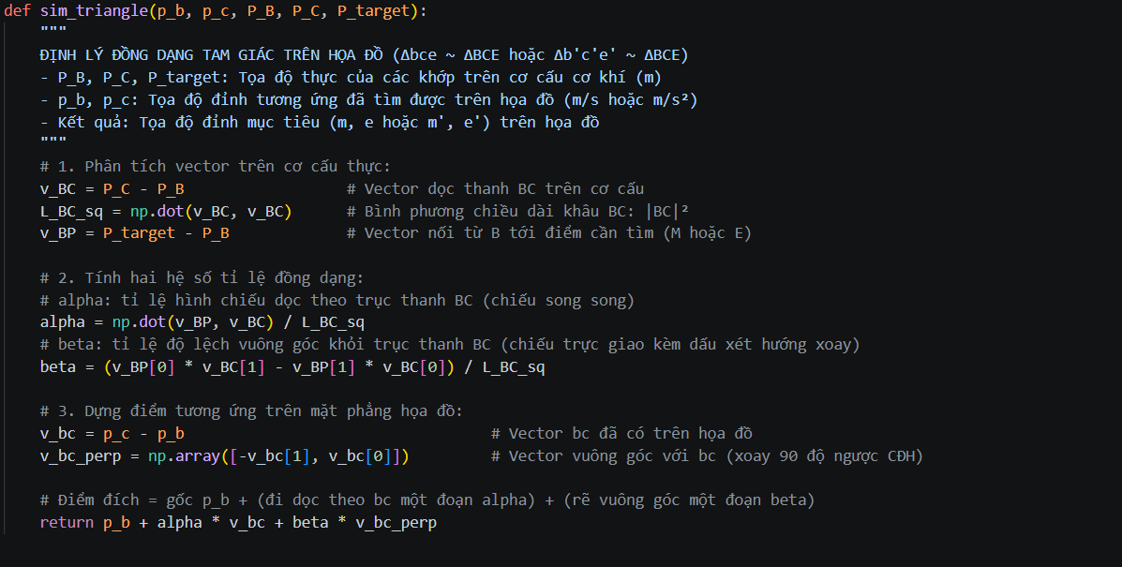
2,Hàm tìm điểm m, e trên họa đồ bằng tam giác đồng dạng:
Tác dụng: Dùng để tìm điểm m, e trên họa đồ

Slide 4
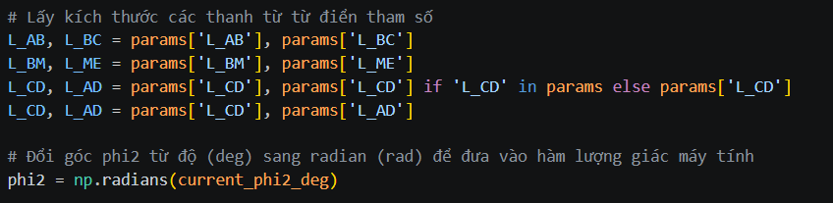
II, HÀM TÍNH TOÁN TỌA ĐỘ CÁC ĐIỂM CỦA CƠ CẤU THEO THÔNG SỐ NHẬP VÀO:
1, Lấy kích thước đầu vào và đổi góc phi2:

Slide 5
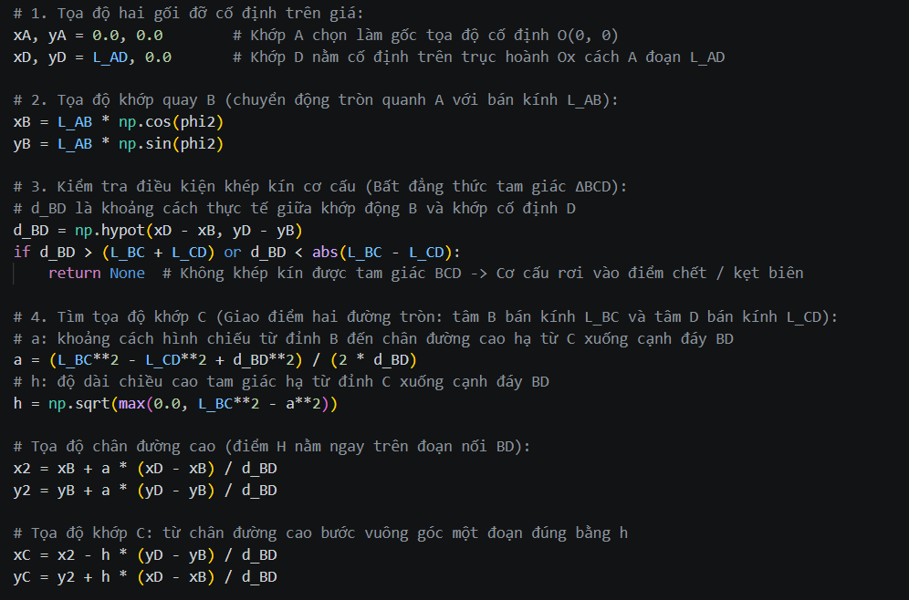
2,Tính toán tọa độ các điểm trong không gian:
a, điểm A, D, B, C:

Slide 6
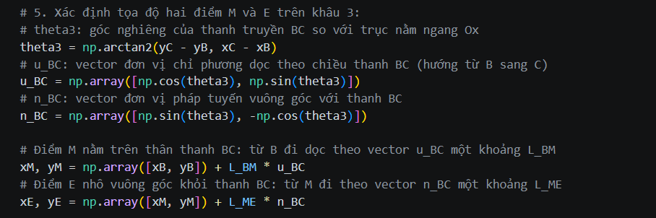
b, điểm M, E:

Slide 7
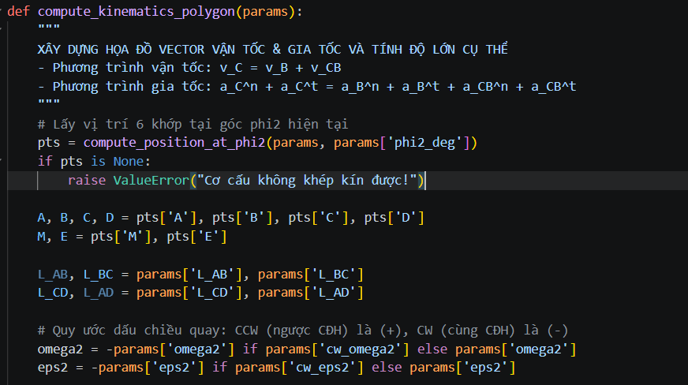
III, GIẢI THEO PHƯƠNG PHÁP HỌA ĐỒ:
A, Lấy thông số đầu vào:

Slide 8
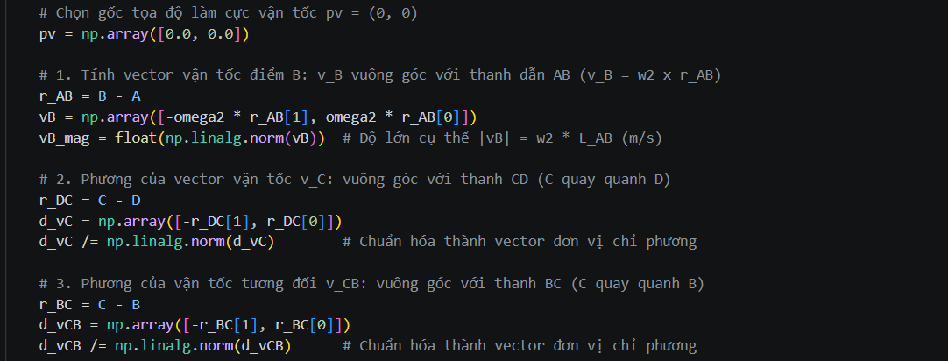
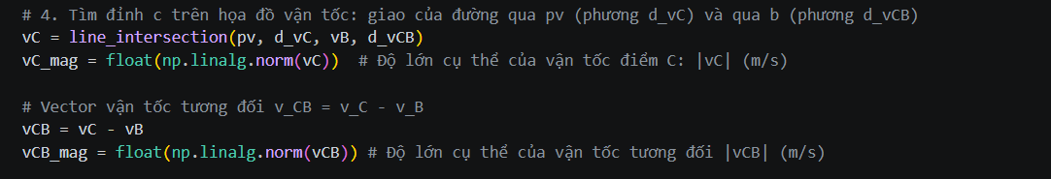
B, Vận tốc:
1, xác định phương chiều , độ lớn đã biết của các vector trong phương trình vận tốc:
2,tìm điểm c trên họa đồ và tính độ lớn của vC,vCB:

Slide 9
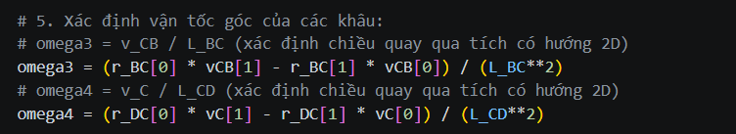
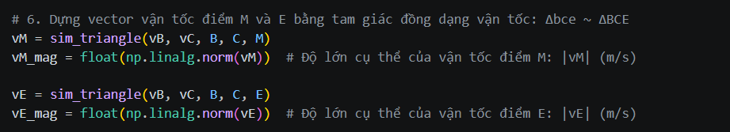
3, tính omega3 và omega4:
4, tìm điểm m, e trên họa đồ và tính vM,Ve:

Slide 10
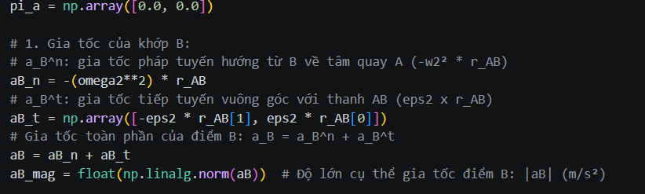
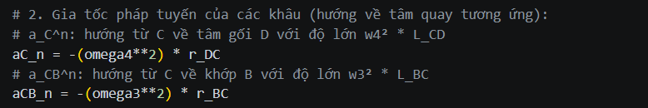
C, Gia tốc:
1, tính gia tốc điểm B:
2, tính gia tốc pháp tuyến

Slide 11
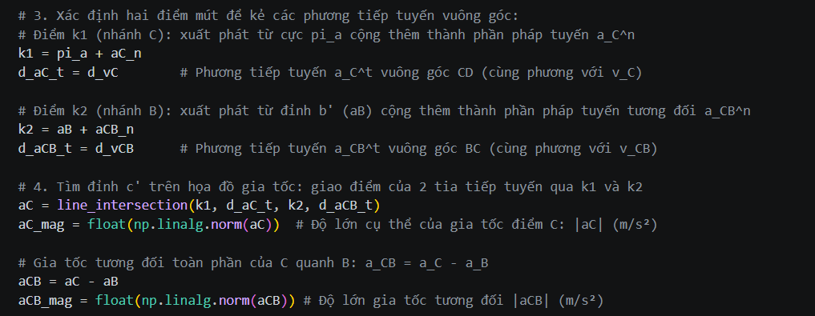
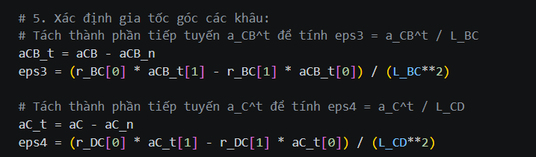
3, xác định điểm c trên họa đồ và tính aC, aCB:
4, tính epsilon3 và epsilon4:

Slide 12
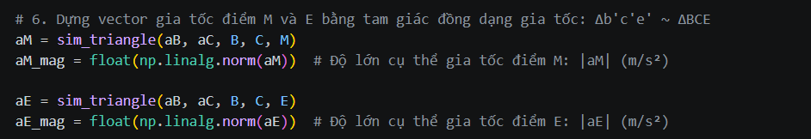
6, xác định điểm m ,e trên họa đồ và tính gia tốc điểm M,E:

